Slide 1

Sistemas de Gestión de la Calidad

Slide 2
Que son?
son un conjunto de normas y estándares internacionales
se interrelacionan entre si para hacer cumplir los requisitos de calidad
que una empresa requiere para satisfacer los requerimientos acordados con sus clientes
A través de una mejora continua, de una manera ordenada y sistemática
Los Sistemas de Gestión de la Calidad

Slide 3
Los estándares internacionales contribuyen a hacer más simple la vida y a incrementar la efectividad de los productos y servicios que usamos diariamente. Nos ayudan a asegurar que dichos materiales, productos, procesos y servicios son los adecuados para sus propósitos.
Existen varios Sistemas de Gestión de la Calidad, que dependiendo del giro de la organización, es el que se va a emplear.
Todos los sistemas se encuentran normados bajo un organismo internacional no gubernamental llamado ISO, International Organization for Standardization (Organización Internacional para la Estandarización).

Slide 4
Como inició?
1926
1947
Como la organización ISA, International Federation of the National Standardizing Associations (ISA).
Se enfocó principalmente a la ingeniería mecánica y posteriormente
fue reorganizada bajo el nombre de ISO ampliando su aplicación a otros sectores empresariales.
Su sede está en Ginebra (Suiza)³​ y hasta 2015 trabajaba en 196 países

Slide 5
MISION DE ISO
Promover el desarrollo de la estandarización.
Facilitar el intercambio internacional de productos y servicios.
Desarrollo de la cooperación en las actividades intelectuales, científicas, tecnológicas y económicas a través de la estandarización.
ISO se encuentra integrada por representantes de organismos de estándares internacionales de más de 160 países, teniendo como misión:

Slide 6
En Conclusión
Los Sistemas de Gestión de la Calidad fueron creados por organismos que trabajaron en conjunto creando así estándares de calidad, con el fin de controlar y administrar eficazmente y de manera homogénea, los reglamentos de calidad requeridos por las necesidades de las organizaciones para llegar a un fin común en sus operaciones.

Slide 7
La familia de normas ISO 9000
se han elaborado para asistir a las organizaciones, de todo tipo y tamaño, en la implementación y la operación de Sistemas de Gestión de la Calidad eficaces.
ISO 9000: 2005 – Describe los términos fundamentales y las definiciones utilizadas en las normas.
ISO 9001: 2008 – Valora la capacidad de cumplir con los requisitos del cliente.
ISO 9004: 2009 – Considera la eficacia y la eficiencia de un Sistema de Gestión de la Calidad y por lo tanto el potencial de mejora del desempeño de la organización. (Mejora Continua).
ISO 19011: 2002 – Proporciona una metodología para realizar auditorias tanto a Sistemas de Gestión de la Calidad como a Sistemas de Gestión Ambiental.
Todas estas normas juntas forman un conjunto coherente de normas de Sistemas de Gestión de la Calidad que facilitan la mutua comprensión en el comercio nacional e internacional.

Slide 8
Existen algunos otros estándares como:
ISO 14001: 2004 – Define los requerimientos de un Sistema de Gestión Ambiental.
OHSAS 18001: 2007 – Es el estándar aplicable en las áreas de seguridad industrial y salud ocupacional. Por sus siglas, Occupational Health and Safety Management Systems (Sistemas de Salud Ocupacional y Administración de la Seguridad)
ISO/IEC 27001: 2005 – Estándares que se aplican a los requisitos en cuestiones de seguridad informática y técnicas de seguridad. Implementa requerimientos para el control de: riesgos, ataques, vulnerabilidades e impactos en los sistemas.
AS9100(C): 2009 – Sistema de Gestión de Calidad adoptado específicamente para la industria Aeroespacial para satisfacer los requerimientos de calidad de la DOD, NASA y FAA.

Slide 9
Organismos Internacionales de Normalización
ISO - Organización Internacional para la Normalización.
IEC - International Electrotechnical Commission.
IEEE - Institute of Electrical and Electronics Engineers.
ITU - Unión Internacional de Telecomunicaciones (engloba ITU-T y ITU-R).
IATA - International Air Transport Association.
Codex Alimentarius - Normas internacionales de los alimentos.
RABQSA - Normas internacionales de Sistemas de Gestión.

Slide 10
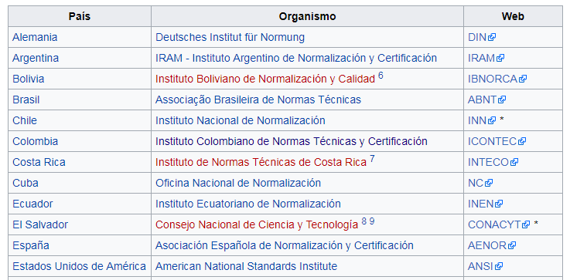
Organismos Nacionales de Normalización
Algunos ejemplos de organismos nacionales de normalización son:

Slide 11
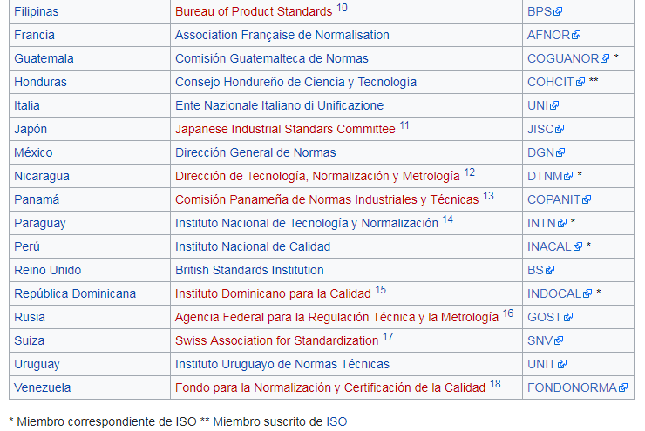
https://es.wikipedia.org/wiki/Normalizaci%C3%B3n#Organismos_Nacionales_de_Normalizaci.C3.B3n

Slide 12

https://www.youtube.com/watch?v=TEKS9R0nLEY

Slide 13
Instituto Colombiano de Normas Técnicas y Certificación - icontec

Slide 14
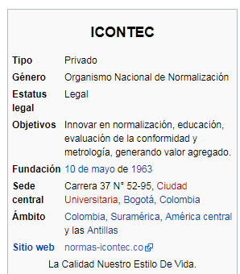
es el Organismo Nacional de Normalización de Colombia. Entre sus labores se destaca la reproducción de normas técnicas y la certificación de normas de calidad para empresas y actividades profesionales. ICONTEC es el representante de la Organización Internacional para la Estandarización (ISO), en Colombia.

Slide 15
ICONTEC
es un organismo multinacional de carácter privado, sin ánimo de lucro, que trabaja para fomentar la normalización, la certificación, la metrología y la gestión de la calidad en Colombia. Está conformado por la vinculación voluntaria de representantes del Gobierno Nacional, de los sectores privados de la producción, distribución y consumo, el sector tecnológico en sus diferentes ramas y por todas aquellas personas jurídicas y naturales que tengan interés en pertenecer a él.
En el campo de la normalización, la misión del Instituto es promover, desarrollar y guiar la aplicación de Normas Técnicas Colombianas (NTC) y otros documentos normativos, con el fin de alcanzar una economía óptima de conjunto, el mejoramiento de la calidad y también facilitar las relaciones cliente-proveedor, en el ámbito empresarial nacional o internacional.

Slide 16
Adicionalmente, el Instituto es miembro activo de los más importantes organismos regionales e internacionales de normalización, lo cual le permite participar en la definición y desarrollo de normas internacionales y regionales, y así estar a la vanguardia en información y tecnología.
es un organismo de certificación con cubrimiento mundial, gracias a su vinculación a la Red Internacional de Certificación, IQNet (red que integra a las entidades certificadoras más importantes, con más de 150 subsidiarias alrededor del mundo y con cuarenta acreditaciones).
El Instituto tiene un alcance y cobertura internacional, porque cuenta con oficinas en Ecuador, Perú, Chile, Guatemala y El Salvador; y representaciones en Panamá, Costa Rica, Honduras, Nicaragua y República.

Slide 17
Certificación
Desde 1991, ICONTEC trabaja conjuntamente con el sector empresarial nacional e internacional en la certificación de sistemas de gestión. Por esta razón, fue el primer organismo de certificación que otorgó un certificado de sistema de gestión de la calidad en Colombia.
Actualmente, es líder en la certificación de sistemas de gestión en el país y desarrolla actividades de certificación en países de Centro y Sur América como Ecuador, Perú, Chile, Bolivia, El Salvador, Estados Unidos, Guatemala, Nicaragua, Costa Rica, Honduras, Panamá, Venezuela y República Dominicana.
El reconocimiento internacional de sus certificados de sistemas de gestión de ICONTEC está respaldado porque se encuentra acreditado con la Junta Nacional de Acreditación de ANSI - ASQ (ANAB), con el Instituto Americano de Normas Nacionales (ANSI) de Estados Unidos, con la Asociación Alemana de Acreditación (TGA), con el Instituto Nacional de Normalización (INN) de Chile, y con el Instituto Nacional de Defensa de la Competencia y de la Protección de la Propiedad Intelectual (Indecopi) de Perú. Adicionalmente pertenece a IQNet, la más importante red internacional de certificación del mundo, la cual promueve el reconocimiento de los certificados de sistemas de gestión en el ámbito internacional.

Slide 18
ndustria y productos químicos
La transformación de materias primas en productos para el consumo final, involucra el cumplimiento de una serie de requisitos mínimos para el logro óptimo de dichos productos.
Es este el sector en el que mayor número de empleos se genera y el que usualmente tiene una gran influencia en el crecimiento económico de un país. Lograr procesos limpios, con óptima calidad, que logren la satisfacción del usuario final, son factores determinantes por tanto, en el desarrollo de los países.
La certificación de procesos, productos, proveedores y en general todos los aspectos involucrados en la cadena de producción, son una respuesta óptima a las necesidades del usuario final.

Slide 19
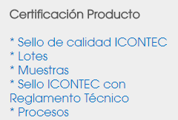
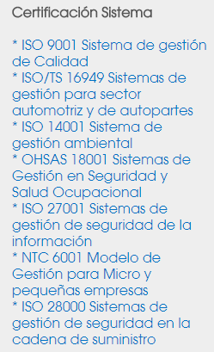
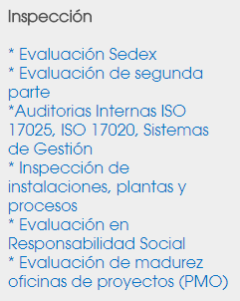
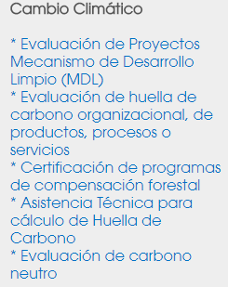
Conozca los servicios que ofrece ICONTEC para este sector.​​

